Slide 1
Inatel cas@viva
Excel Avançado

Slide 2

Excel
Aula 6: Funções de Busca

Slide 3

Funções de Busca
Nessa aula iremos falar sobre funções usadas em BUSCAS no excel.
Essas funções são algumas das mais usadas na prática no Excel, seja em uma empresa, comércio, e até mesmo na área acadêmica.

Slide 4

Funções de Busca
Imagine que você tenha uma base de dados com as informações dos clientes de uma determinada empresa, essa empresa possui aproximadamente 10 mil clientes, e você deseja saber quanto um cliente X comprou no mês anterior.
Parece um pouco difícil fazer essa busca em uma base de dados tão grande, não é?

Slide 5

FUNÇÃO PROCV
Para facilitar “consultas” à base de dados como essa do exemplo, existem diversas funções de busca no Excel que podem nos ajudar economizar tempo. Uma delas é a função PROCV que vamos estudar hoje!

Slide 6
Função PROCV
A função PROCV no Excel ajuda a encontrar informações em uma lista. É como procurar um nome na lista telefônica e descobrir o número que corresponde. Você diz ao Excel o que está procurando, onde procurar e qual informação quer encontrar. Isso é útil para organizar dados e encontrar respostas mais rapidamente.
Vamos ver como usamos na prática!

Slide 7
PROCV – Parâmetros
Vamos explorar a sintaxe do PROCV passo à passo, podemos ver na imagem acima que temos 4 parâmetros:
Valor Procurado.
Matriz tabela.
Número índice da coluna.
Procurar intervalo.

Slide 8
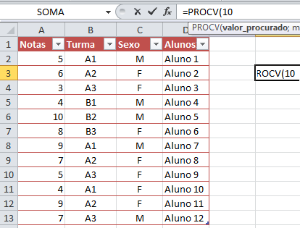
PROCV – Valor procurado
No parâmetro “valor procurado” inserimos o valor que estamos procurando nas informações da tabela. Por exemplo, se você tem uma lista de nomes, o "valor procurado" seria o nome que você quer descobrir mais informações, como número de telefone ou idade

Slide 9
Valor procurado - Exemplo
No exemplo ao lado, estou querendo “procurar” o aluno que tem a nota DEZ (10), logo, o parâmetro “valor procurado” será “10”, também, para facilitar, podemos colocar como esse parâmetro uma célula, fazendo assim, o valor procurado será aquele valor que ocupar a célula mencionada. Vamos ver um exemplo a seguir

Slide 10
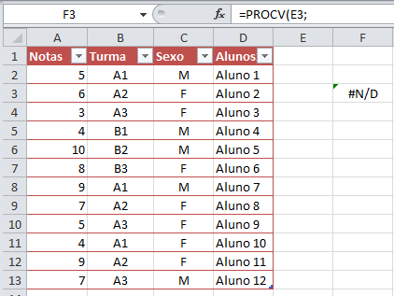
Valor procurado - Exemplo
Na célula F3 estamos utilizando a função PROCV, e o parâmetro valor procurado foi preenchido com a célula E3, isso significa que o valor procurado agora será qualquer valor que eu digitar na célula E3, como por exemplo o NÚMERO 10 do exemplo anterior.
Obs.: o valor da célula F3 apresenta um erro, pois ainda não preenchemos todos os parâmetros da função PROCV.

Slide 11

PROCV – Matriz tabela
O parâmetro matriz tabela é onde indicamos onde está a tabela com os dados que estamos procurando, para preenchermos este parâmetro, basta preencher com o intervalo de células da sua tabela, começando da primeira célula(no canto superior esquerdo da sua tabela) até a última célula (no canto inferior direito da tabela, vamo ver o exemplo a seguir:

Slide 12

Matriz tabela - Exemplo
Neste exemplo, estamos buscando pelo Aluno 8, que está na tabela ao lado, os dados dessa tabela começam na célula A2 e vão até a célula D13 ( A PRIMEIRA no canto superior esquerdo e a ÚLTIMA no canto inferior direito), sendo assim preenchemos o parâmetro matriz tabela com A2:D13

Slide 13

PROCV - Número índice da coluna
O número índice na coluna é onde preencho qual informação eu quero, nesse parâmetro eu vou preencher com o índice da coluna onde está essa informação.
Exemplo: na minha planilha o nome dos alunos estão na coluna D, que é a quarta letra do alfabeto, logo o número índice é 4.

Slide 14
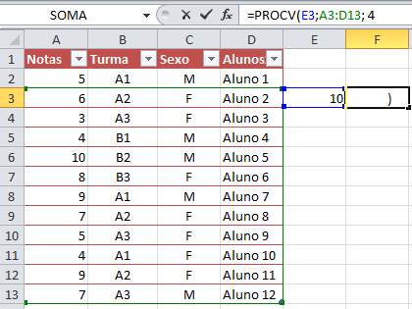
Número índice da coluna - Exemplo
No exemplo ao lado quero saber qual aluno tirou a nota 10, essa informação está na coluna D, onde os alunos são identificados, D é a QUARTA letra do alfabeto, logo o índice da coluna será 4, se eu quisesse saber a turma do aluno, que está na coluna B, o índice seria 2.

Slide 15

PROCV – Procurar intervalo
Esse é o último e também parâmetro mais simples da função PROCV, basta preenchermos com VERDADEIRO ou FALSO, e dependendo de como preenchermos o valor será totalmente diferente, podendo até mesmo resultar em um erro.

Slide 16
Procurar intervalo – Verdadeiro ou falso
Verdadeiro
Falso
Com "VERDADEIRO," a função PROCV busca algo próximo, mesmo que não seja exatamente igual.
Exemplo: Se procurar 5, mas a tabela contiver 4.5 e 5.5, a função retornará o valor mais próximo, que é 4.5 ou 5.5.
Quando você usa "FALSO," a função PROCV busca uma correspondência exata, retornando um erro se não encontrar o valor exato.
Exemplo: Se procurar 5, mas a tabela contiver apenas 4.5 e 5.5, a função retornará um erro #N/D, pois não há uma correspondência exata.

Slide 17

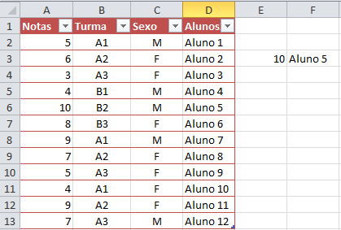
Procurar intervalo - Exemplo
No caso do nosso exemplo, queremos o aluno que tirou EXATAMENTE 10, então usaremos falso.

Slide 18
Exemplo Final
A função foi escrita na célula F3, e retornou o valor “Aluno 5”, pois foi ele quem tirou a nota 10, nota que foi inserida na célula E3 que está como parâmetro para o valor procurado.

Slide 19

DÚVIDAS

Slide 20
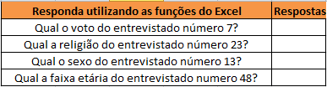
MÃO NA MASSA!
Link para a planiha de exercícios: bit.ly/excel-pratica
Para começar, baixem a planilha disponibilizada para o exercício.
Na planilha busque as seguintes informações utilizando a função PROCV:

Slide 21
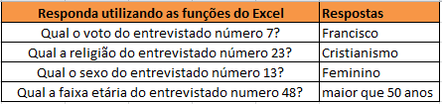
Resolução - Exercícios
Seguem as respostas do primeiro exercício:

Slide 22

Exercício 2
Na segunda sheet do arquivo disponibilizado responda:

Slide 23

Exercício 2 - Respostas

Slide 24


